Slide 1
苏教版三年级语文下册第三单元
少年王勃

Slide 2
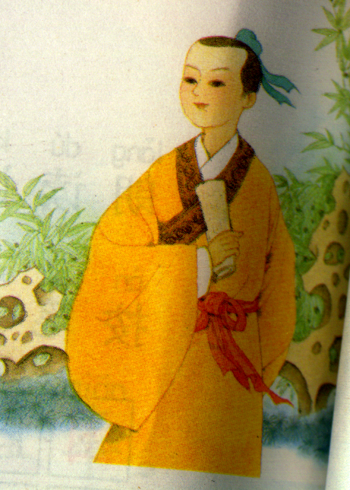

王勃，唐代诗人,字子安, 山西河津人。他与杨炯、卢照邻、骆宾王以诗文齐名，并称“王杨卢骆”，亦称“初唐四杰”。他才华早露，未成年即被世人赞为神童。上元二年，他南下探亲,渡海溺水，惊悸而死，仅27岁。

Slide 3

滕王阁位于南昌市沿江路赣江边。唐高宗永徽四年，唐太宗李世民之弟、滕王李元婴都督洪州时所建，故名滕王阁。滕王阁在历史上的兴废更迭达29次之多，现在的滕王阁主阁落成于1989年10月8日，共九层，净高57.5米，南北配有回廊连接的两个辅亭，建筑面积13000多平方米。它濒邻南浦，面对西山，视野开阔。

Slide 4
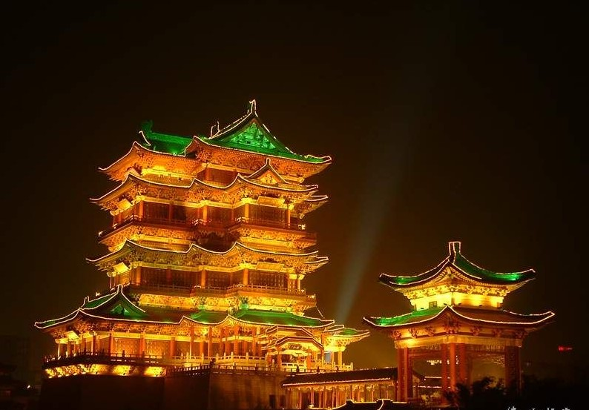

Slide 5


自由朗读课文
要求：
1.画出生字词，读准生字词；
2.读通读顺句子，难读的地方多读几遍；
3.不懂的地方做上记号。

Slide 6
我会读
探 昌 阁 督 宴
章 敢 鸭 读 序

Slide 7
tàn chāng gé
探 望 南 昌 滕王阁
都 督 宴 会 文 章
不 敢 野 鸭 读 书 顺 序
dū yàn zhāng
gǎn yā dú xù

Slide 8
自读课文，思考：
课文主要讲了一件什么事？
课文哪个词说明王勃的《滕王阁序》是一篇很有名的文章？请把它圈出来。
“千古传诵”是什么意思？你能用它造一个句子吗？
千古传诵

Slide 9
王勃是在怎样的情况下写成这篇千古传诵的名文的呢？
默读第1、2自然段，思考并同桌交流：
1.都督为什么要请王勃参加宴会？
2.都督要求客人写文章时，人们的表现如何？为什么会有这样的表现？

Slide 10
一位姓阎的都督正准备在滕王阁举行宴会，听说王勃很有才气，便宴请他也来参加。
读读句子，你读懂了什么？
王勃文才出众，美名远播。

Slide 11
在座的你看看我，我看看你，谁
也不敢答应。

Slide 12
重阳节那天，前来参加宴会的人很多。都督要求客人写一篇庆贺文章，在座的你看看我，我看看你，谁也不敢答应。
自读句子，思考：
1.“参加宴会的人很多”，想象一下，可能会有哪些人？
2.那么多不同身份、不同年龄的客人，为什么没有一个人敢写文章呢？

Slide 13
默读第3、4自然段，思考并小组交流：
1.站在滕王阁上可以看到什么？在课文中画出有关句子；
2.王勃为什么会答应写文章？
3.都督为什么会称王勃为奇才？

Slide 14
远处，天连着水，水连着天，水天一色。一只野鸭正披着落日的余晖缓缓地飞翔，灿烂的云霞在天边轻轻地飘荡……
读读这两个句子，你觉得描写的景色美吗？美在哪里？
请闭上眼睛想象一下，你能用自己话描绘一下这幅江景图吗？

Slide 15
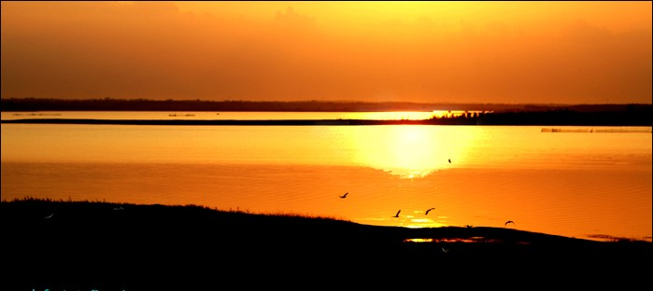

Slide 16
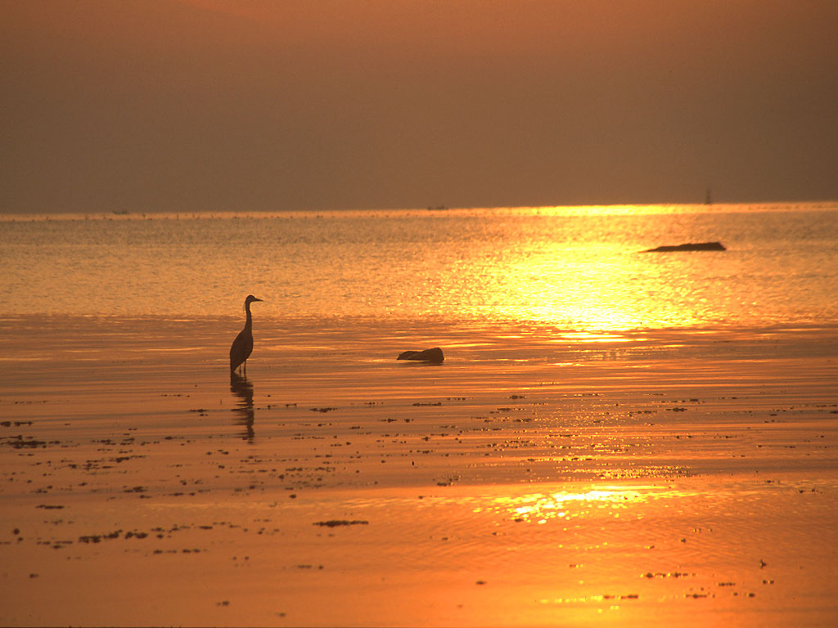

Slide 17
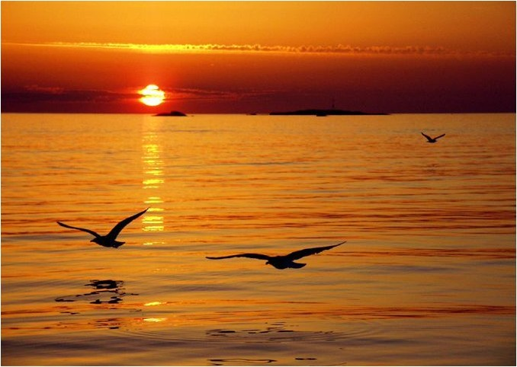

Slide 18
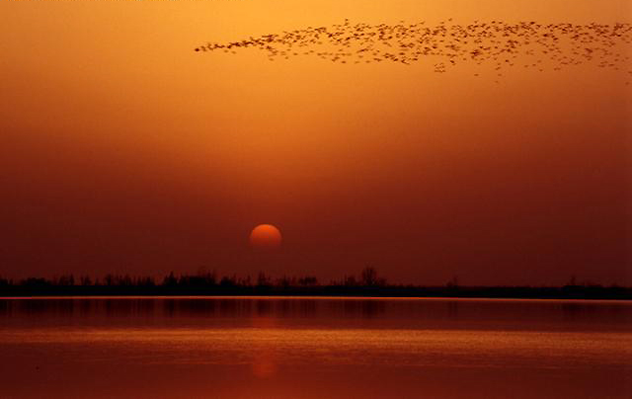

Slide 19
这么迷人的江景图，王勃只用一句话就写出来了，是哪句话？在课文中找出来画上虚线。
落霞与孤鹜齐飞，
秋水共长天一色。
这句话是什么意思？

Slide 20
落霞与孤鹜齐飞，
秋水共长天一色。
远处，天连着水，水连着天，水天一色。一只野鸭正披着落日的余晖缓缓地飞翔，灿烂的云霞在天边轻轻地飘荡……

Slide 21
这么迷人的江景图，王勃只用一句话就写出来了，是哪句话？在课文中找出来画上虚线。
落霞与孤鹜齐飞，
秋水共长天一色。
1.这句话好在哪里？
2.谁能把这句话读好？

Slide 22
自由读第四自然段。想一想：
王勃是怎样写这句话的？
王勃边看边想，突然回转身来，胸有成竹地说：“让我来试试吧！”
1.王勃在看什么、想什么？
2. “胸有成竹”是什么意思？你能用它造一个句子吗？

Slide 23
他文思如泉，笔走如飞，不一会儿就写成了。
读读句子，你读懂了什么？
王勃为什么能做到文思如泉、笔走如飞？

Slide 24
夸夸王勃：
我想说: “王勃,你________”
文思如泉 才思敏捷 才华横溢
手不停挥 笔走如飞 一气呵成

Slide 25
  课文的哪些句子能看出王勃很有才气，一边读课文一边用横线划出有关的句子。

Slide 26
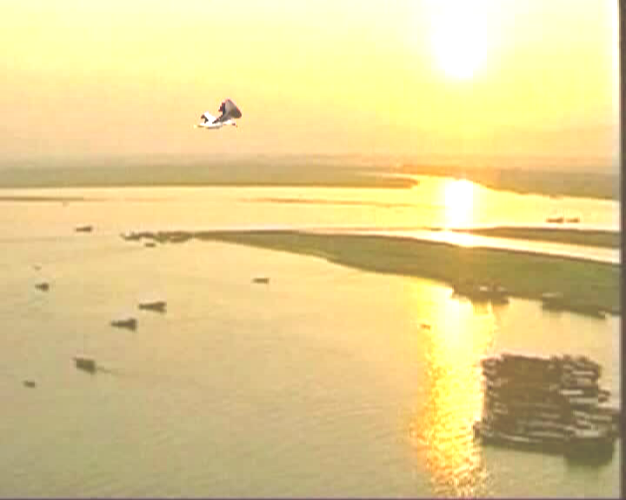

落霞与孤鹜齐飞，秋水共长天一色。
远处，天连着水，水连着
天，水天一色。一只野鸭正披着
落日的余辉缓缓地飞翔，灿烂的
云霞在天边轻轻地飘荡……

Slide 28
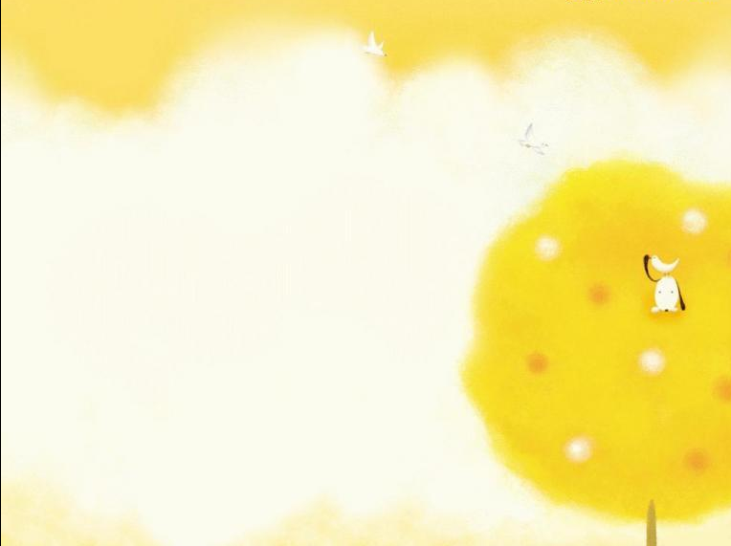
作业：
1.朗读课文，背诵第三、四自然段；
2.搜集像王勃一样才思敏捷、下笔成文的人。

Slide 29
再 见

